Slide 1

CardView+RecyclerView
实现一线名企的UI炫酷界面
THANK YOU FOR WATCHING
主讲老师Leo：3358434706

Slide 2

讲师简介
享学课堂 -Leo老师
8年Android项目研发经验
3年创业经验，担任创业公司技术总监，公司曾获得腾讯战略投资。
精通Android架构，性能优化，flutter混合开发等技术。
网易云课堂特约Android技术讲师。
讲课认真负责。

Slide 3
目 录
CONTENTS
CardView
CardView源码分析
炫酷界面的实现
课程总结
CardView的基本使用
CardView适配的常见问题
源码分析
课程技术总结
交流互动

Slide 4

CardView
CardView是Google在v7包中引进的一种全新的控件，用来实现这种 Cards UI 的设计。
CardView继承自FrameLayout，它是一个带圆角背景和阴影的FrameLayout。
使用前需要添加依赖：

Slide 5
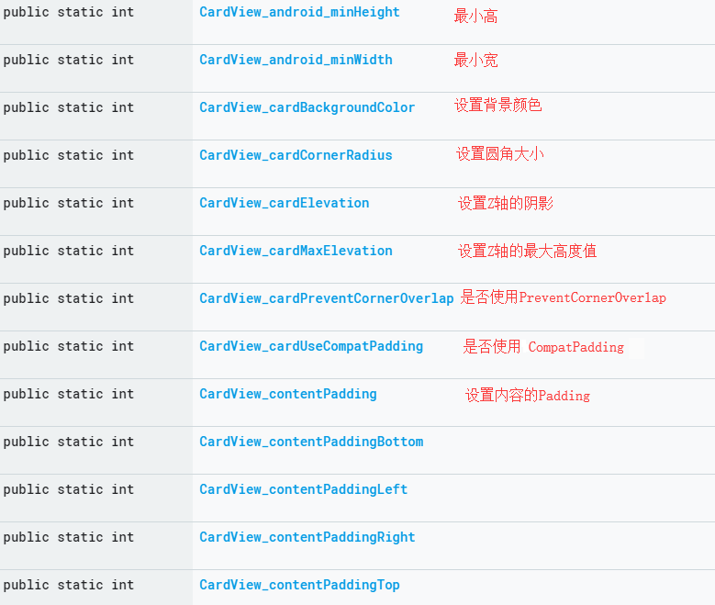
CardView基本属性

Slide 6


CardView正常使用

Slide 7

CardView使用问题
API 26
API 19

Slide 8
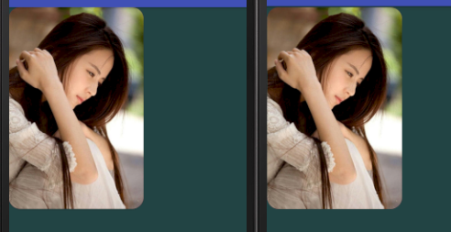
CardView正常对比

Slide 9
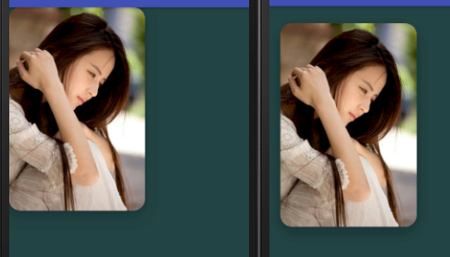
CardView使用问题
没使用app:cardElevation设置阴影
使用app:cardElevation设置阴影后

Slide 10
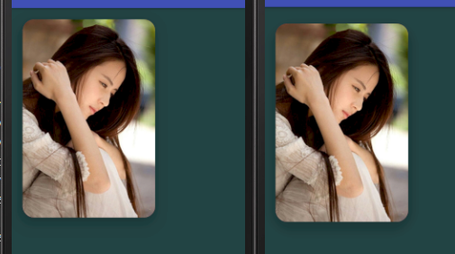
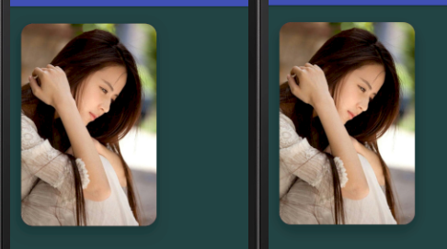
CardView使用问题
方案一：使用不同layout_margin
方案二：使用CompatPadding

